Slide 1
LP-Frottements
Maud Viallet

Slide 2
I.1.Contact entre deux solides
Contact surfacique
Contact linéique
Contact ponctuel

Slide 3
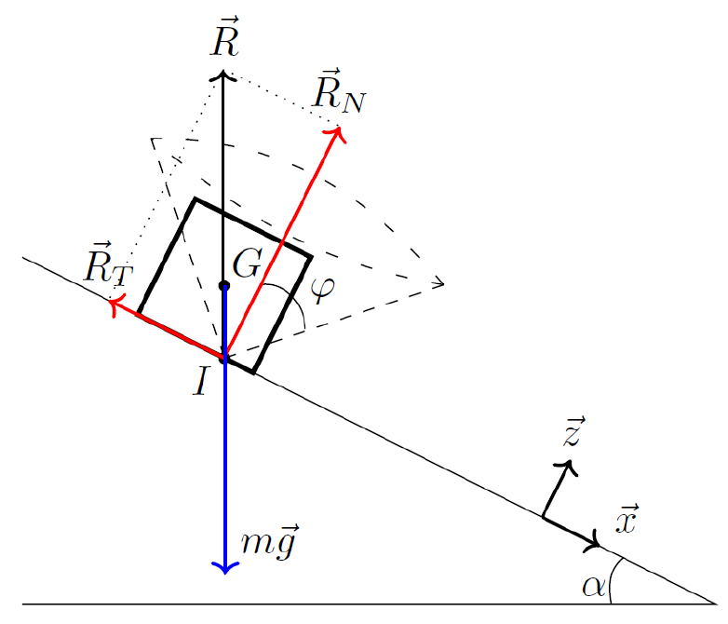
I.3.Exemples : Plan incliné

Slide 4
II.1.Coefficient de traînée
Source : femto-physique

Slide 5
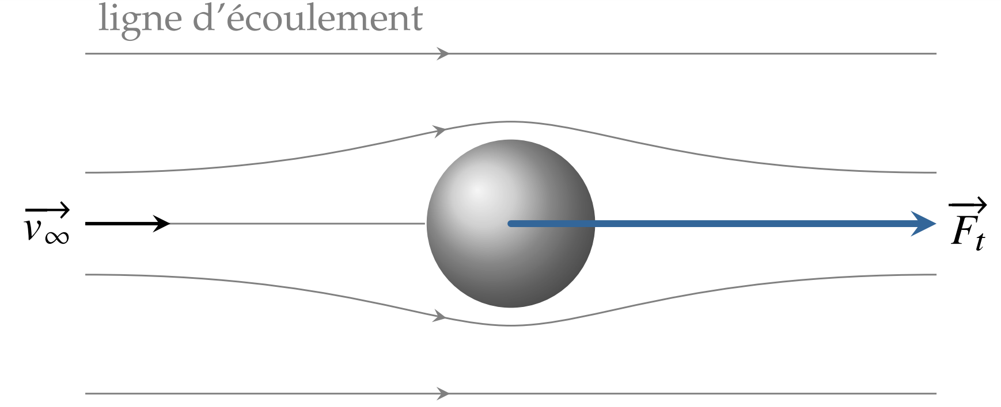
II.1.Coefficient de traînée
Source : femto-physique

Slide 6
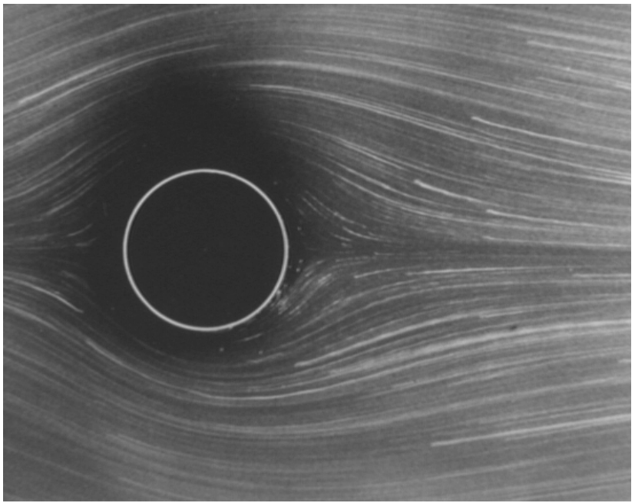
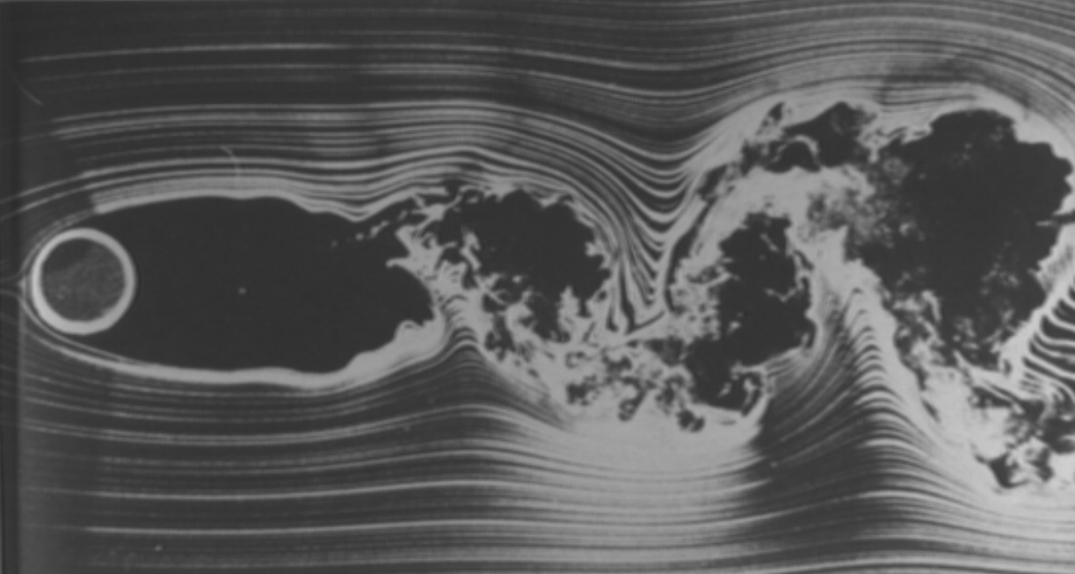
II.1.Coefficient de traînée
Écoulement turbulent autour d’un cylindre, Re=10 000
Écoulement laminaire autour d’un cylindre, Re=0.16
Source:Cours ESPCI

Slide 7
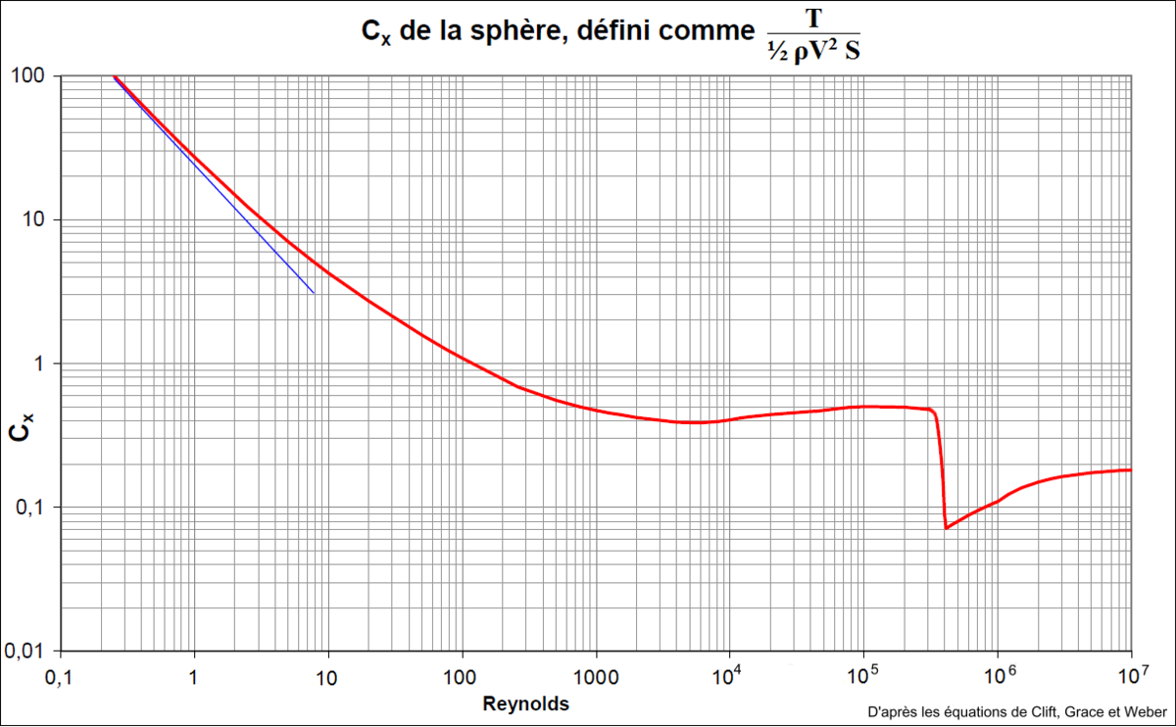
II.1.Coefficient de traînée
Source : Wikipédia

Slide 8
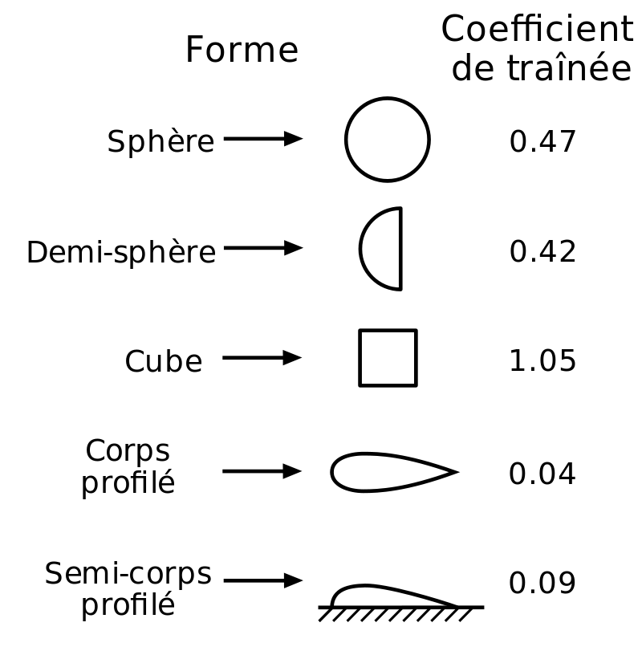
II.1.Coefficient de traînée
Source : Wikipédia

